Slide 1

C Ceminar #8
20171655 이국준

Slide 2

13장 구조체

Slide 3
13장 구조체
목차
13.1 구조체란 무엇인가?
ASK
13.2 구조체의 선언, 초기화
13.3 구조체의 활용
Q&A
13.4 구조체의 배열
13.5 구조체와 포인터
13.6 구조체와 함수
13.7 공용체
13.8 열거형
13.9 typedef

Slide 4
13.1 구조체란 무엇인가?
기본 자료형
파생 자료형
배열
포인터
열거형
구조체
…
배열
포인터
열거형
구조체
…
char
int
double
배열
문자열
구조체
char char …
double double …
char int double
int int …

Slide 5
13.1 구조체란 무엇인가?
구조체
int
char
double
배열
int
int
int

Slide 6
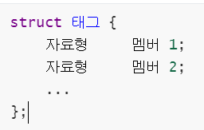
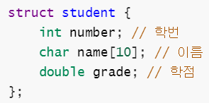

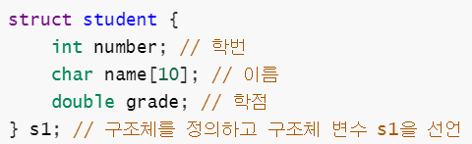
13.2 구조체의 선언, 초기화, 사용
1. 구조체의 선언
태그라는 구조체를 정의한다.
구조체 안에는 멤버1, 2… 등이 포함된다.
구조체를 선언하고 정의한다고 해서 구조체 변수가 만들어지는 것은 아니다. 구조체의 형태만 정의된 것
사용하기 위해서는 구조체변수를 선언 해야한다.

Slide 7
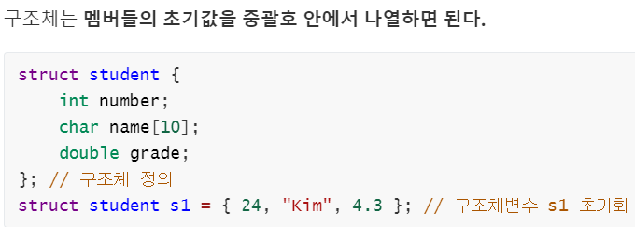
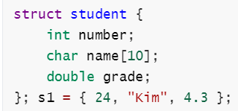
13.2 구조체의 선언, 초기화, 사용
2. 구조체의 초기화
구조체 정의와 구조체 변수선언이 동시에 이루어 지지 않을경우,
변수 선언 뒤에서 초기화를 해야한다.
구조체 정의와 구조체 변수선언이 동시에 이루어질 경우
변수 이름 옆에서 초기화를 한다.

Slide 8
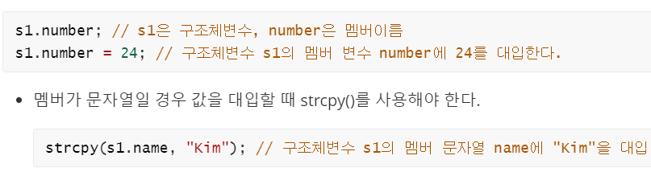
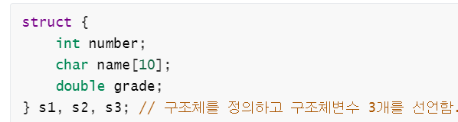
13.2 구조체의 선언, 초기화, 사용
3. 구조체 멤버 참조
. 멤버연산자
4. 이름없는 구조체
이름을 생략할 경우 구조체 변수를 더 이상 생성할 수 없으므로,
구조체 정의와 함께 모든 필요한 구조체 변수를 선언해야 한다.

Slide 9
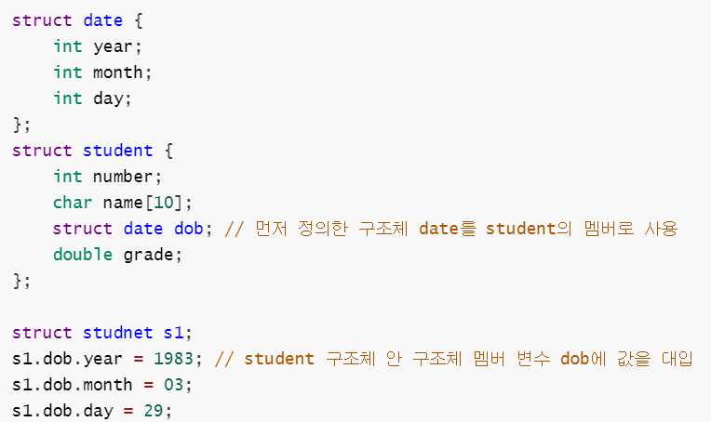
13.3 구조체의 활용
1. 다중 구조체
구조체도 구조체의 변수가 될 수 있다.
구조체를 다른 구조체 안에 포함시키는 것은 15번은 가능하지만,
멤버연산자를 과도하게 사용하면 이름이 길어지므로 대게 3번 이상
중첩시키는 것을 피하는 것이 좋다.

Slide 10
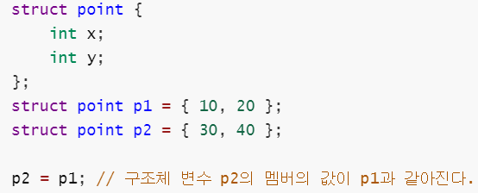
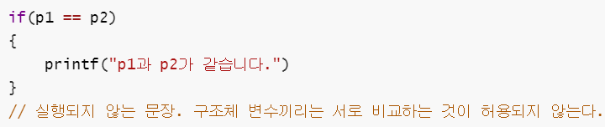
13.3 구조체의 활용
2. 구조체 변수의 대입과 비교
구조체 연산은 대입연산이 가능하지만, 비교 연산은 불가능하다.
구조체 변수의 멤버를 통해서 비교할 수 있다.

Slide 11
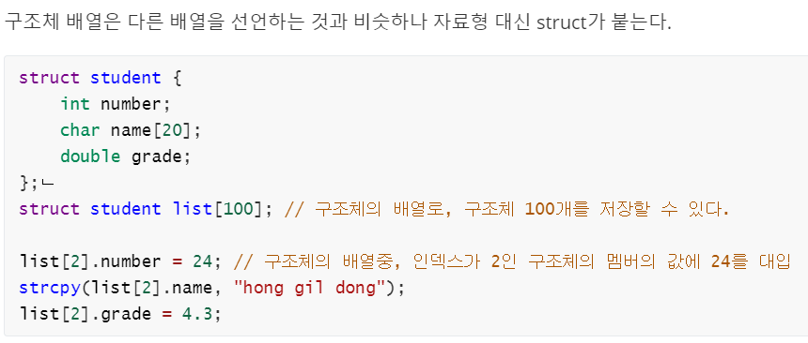
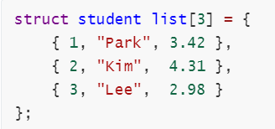
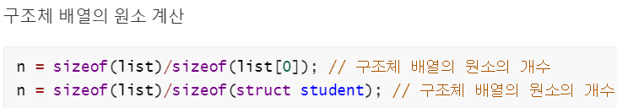
13.4 구조체의 배열
1. 구조체 배열의 선언
2. 구조체 대열의 초기화

Slide 12
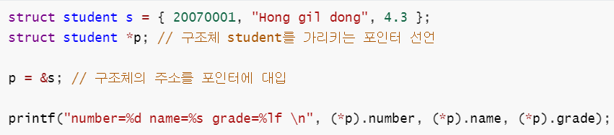
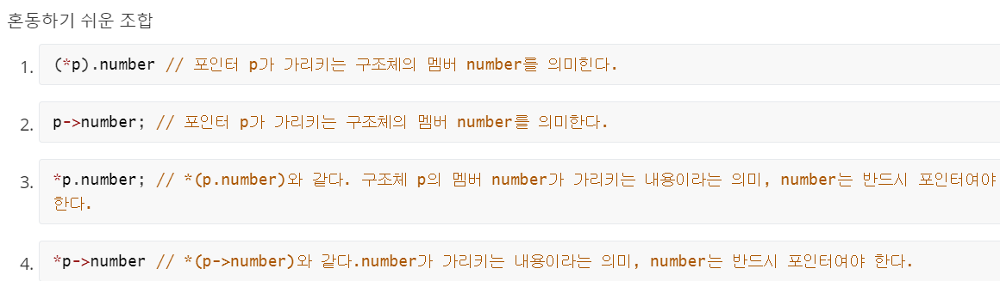
13.5 구조체와 포인터
1. 구조체를 가리키는 포인터
구조체 포인터의 선언
* 연산자가 . 연산자보다 우선시됨.
간접 멤버 연산자 (-> 연산자)

Slide 13
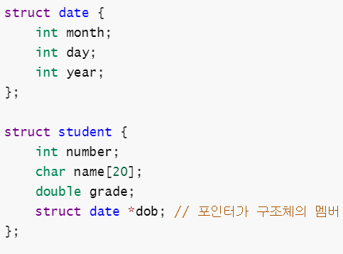
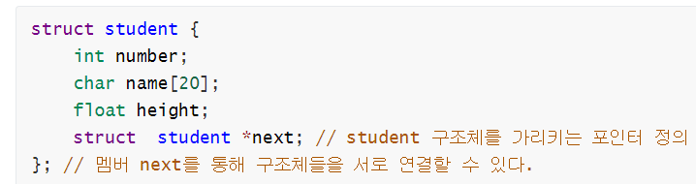
13.5 구조체와 포인터
2. 포인터를 멤버로 가지는 구조체
포인터는 int나 double, 다른 구조체인 경우도 가능하다.
자기참조포인터
연결리스트에서 사용

Slide 14
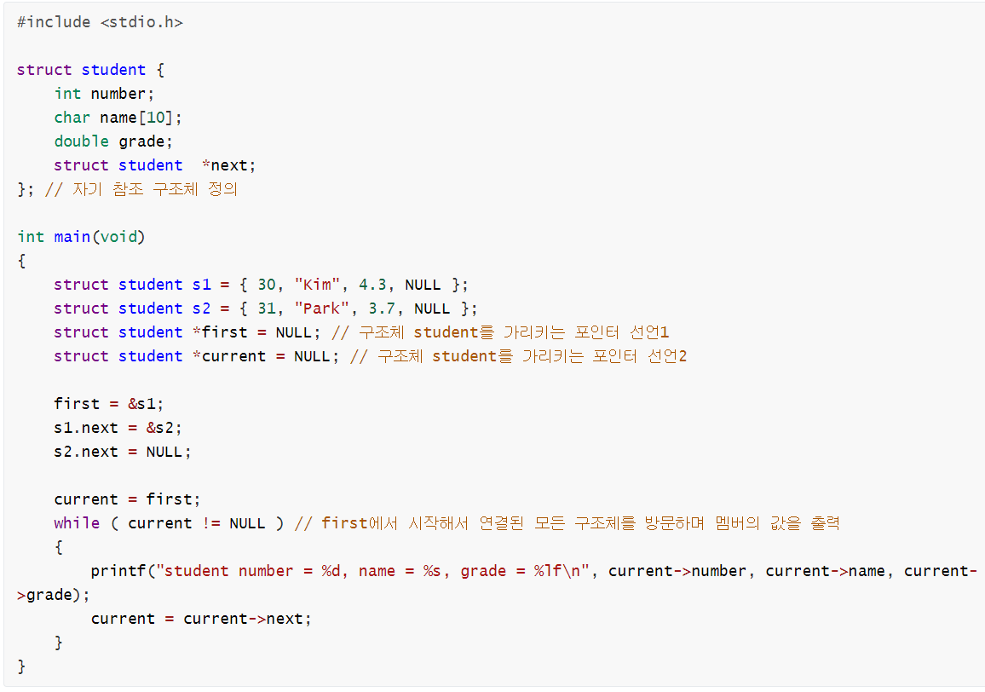
13.5 구조체와 포인터
연결리스트

Slide 15
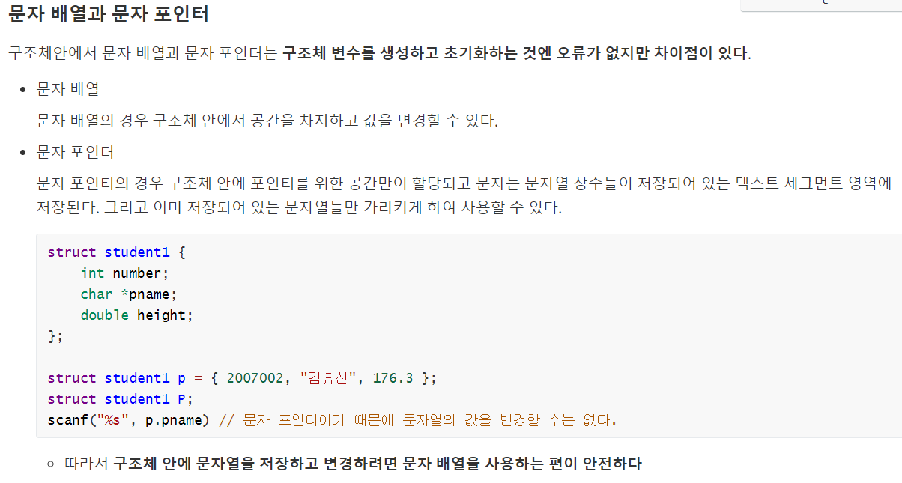
13.5 구조체와 포인터
2. 포인터를 멤버로 가지는 구조체

Slide 16
13.6 구조체와 함수
Func
구조체복사본
구조체
A
구조체는 값에 의한 호출이 발생
구조체 안에 있는 배열도 값에 의한 호출이 일어남.

Slide 17
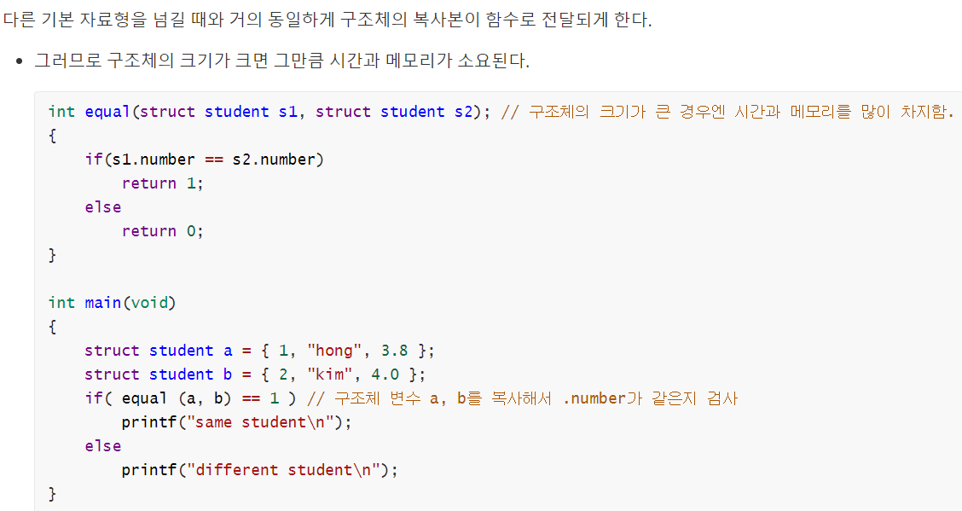
13.6 구조체와 함수
1. 구조체를 함수의 인수로 넘기는 법
만약 구조체의 크기가 매우 크면..?

Slide 18
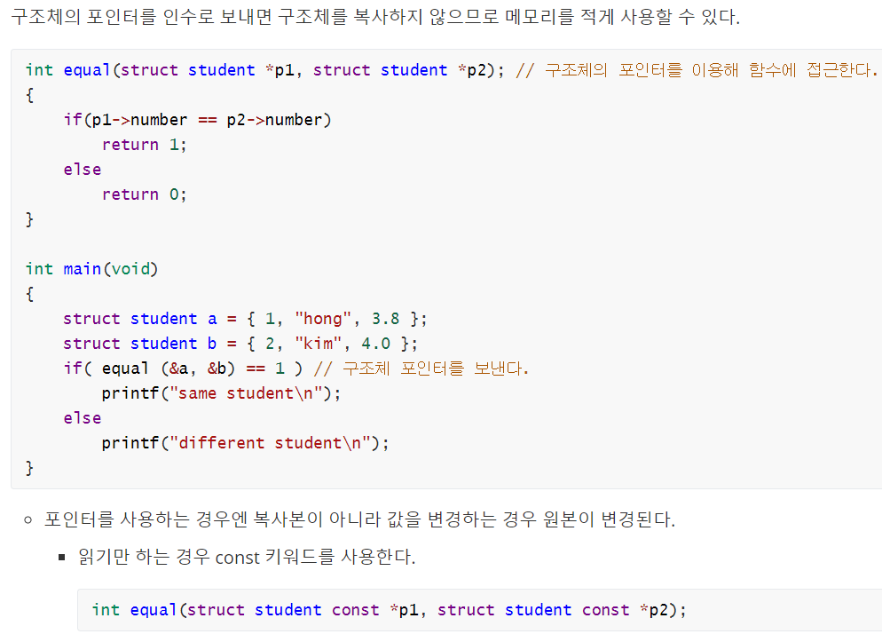
13.6 구조체와 함수
1. 구조체를 함수의 인수로 넘기는 법

Slide 19
13.6 구조체와 함수
2. 구조체를 함수의 반환값으로 넘기는 방법
구조체
return
Func
int
char
double

Slide 20
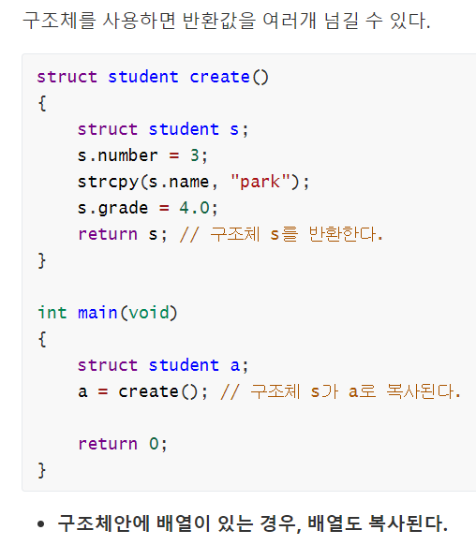
13.6 구조체와 함수
2. 구조체를 함수의 반환값으로 넘기는 방법

Slide 21
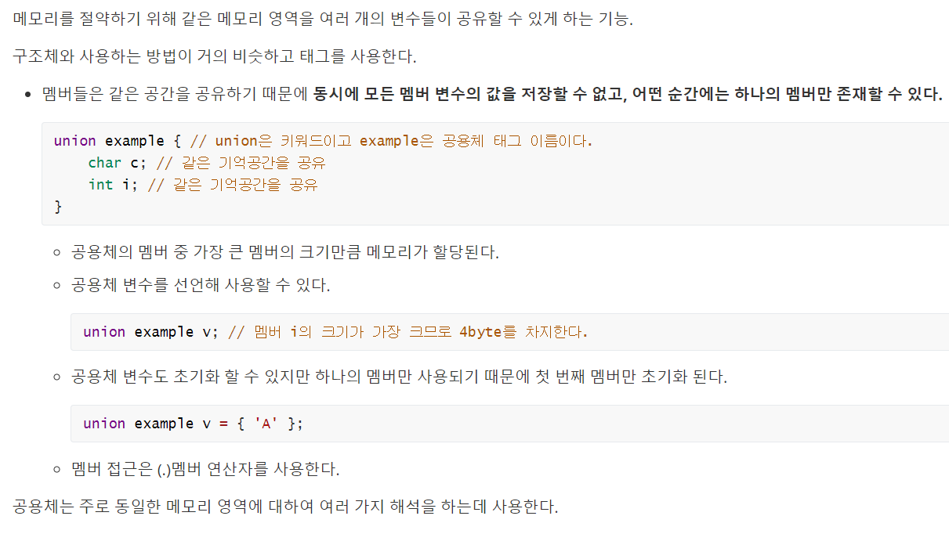
13.7 공용체
파생 자료형

Slide 22
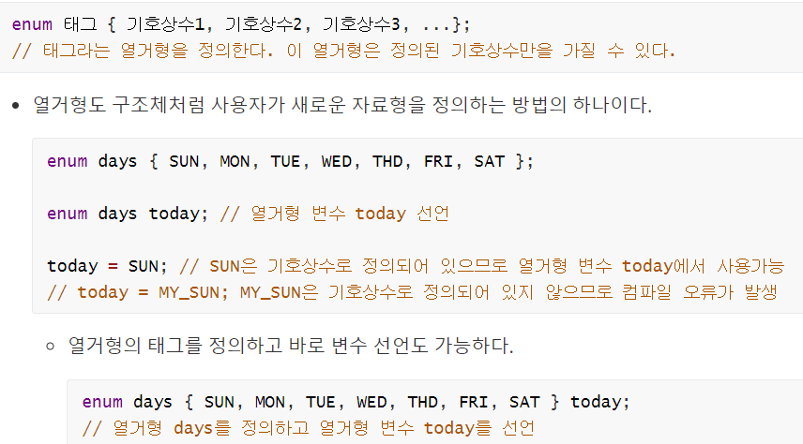
13.8 열거형
파생 자료형
1. 열거형의 정의

Slide 23
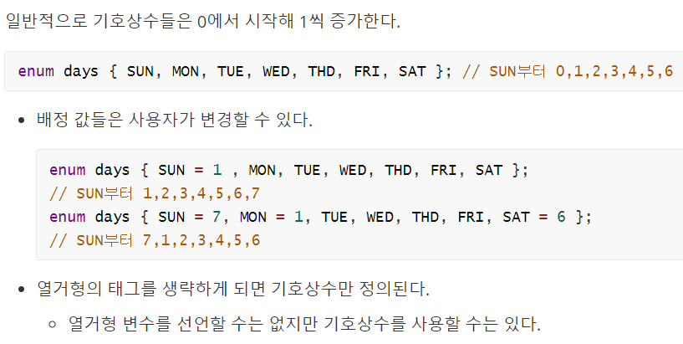
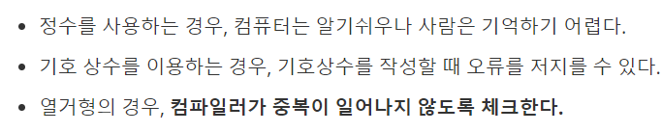
13.8 열거형
2. 기호상수 값
3. 다른 방법과 비교

Slide 24
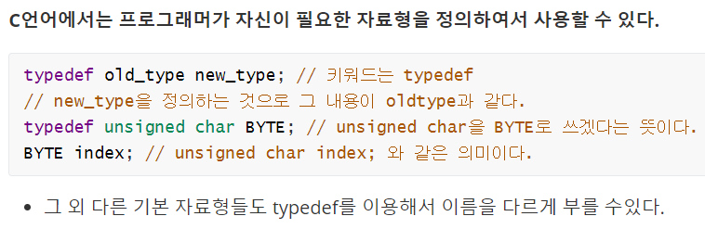
13.9 typedef
파생 자료형

Slide 25
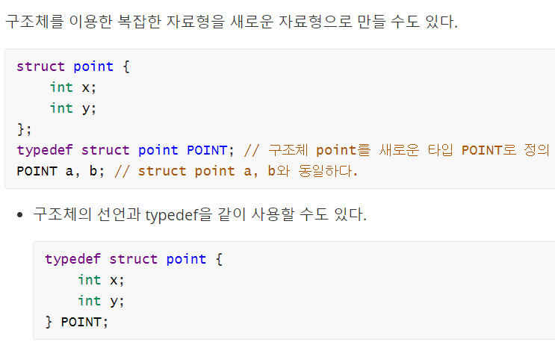
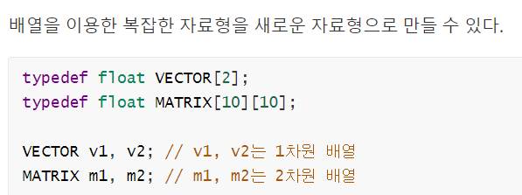
13.9 typedef
1. 구조체로 새로운 자료형 만들기
2. 배열로 새로운 자료형 만들기

Slide 26
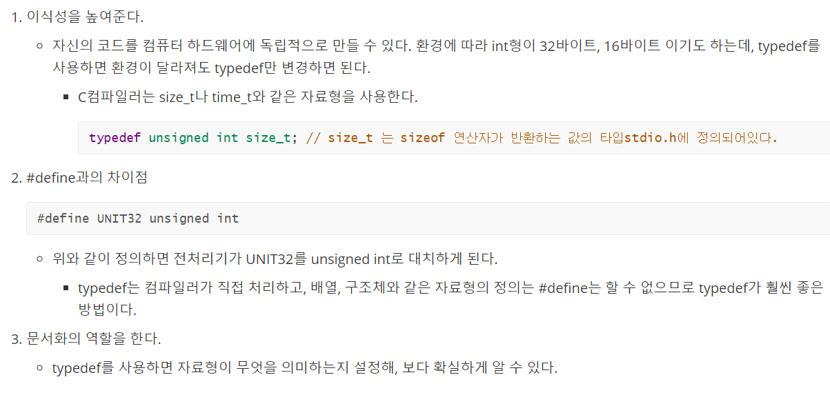
13.9 typedef
3. typedef의 장점

Slide 27
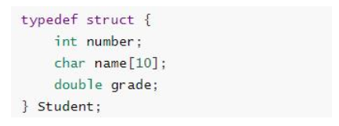

Slide 28

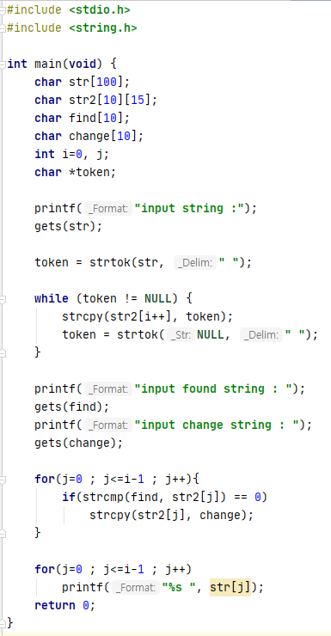
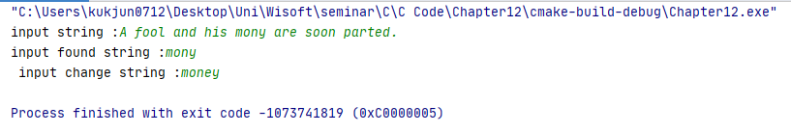
1. 12장 pro14.c
ASK
str2[j]로 써야함

Slide 29
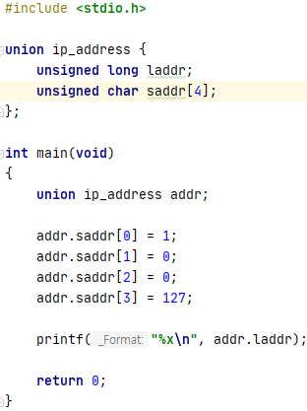
ASK
2. 13장 union1.c
7f000001
0X01
0X00
0X00
0X7f
01/00/00/7f

Slide 30


Q&A

